Slide 1
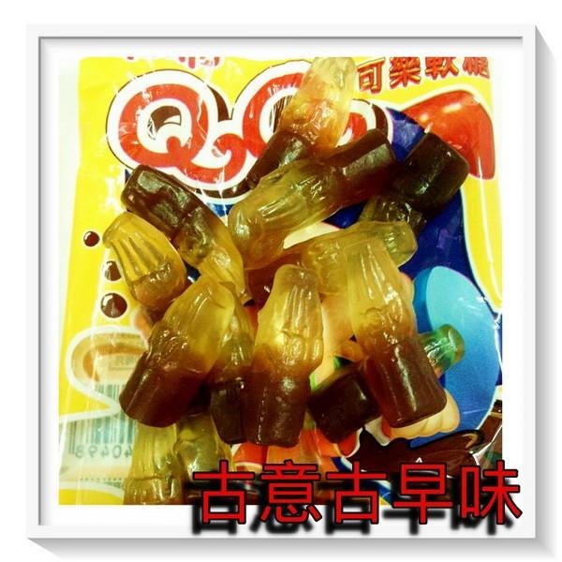
童年的回憶
零食

Slide 2
跳跳糖

Slide 3
跳跳糖會跳的原因
小學時候吃的那個跳跳糖，不知道為什麼會跳？這是什麼原理呢？
首先，我們要知道一下硬糖塊的製作過程。硬糖塊是由白糖、玉米糖漿、水和調味料製成的。把這些東西混合起來先使糖融化，然後把混合物中的水分全部煮干。接著繼續升高溫度，這樣就可以製作出純的糖漿，當糖漿變涼之後就變成了硬塊糖。
而在製作跳跳糖時，要在熱的糖漿里加入高壓的二氧化碳氣體。二氧化碳氣體會在糖里形成細小的高壓氣泡。在糖塊冷卻之後釋放壓力，糖塊會碎裂，但碎片中仍含有高壓氣泡，通過放大鏡你就可以看到它們。當你把糖塊放入口中，糖融化後氣體被釋放出來時，你就會聽到「嘣嘣」的響聲。你所聽到和感覺到的實際上就是二氧化碳氣體從每一個氣泡中釋放出來的過程，這感覺就像有糖豆在你嘴裡蹦跳一樣。

Slide 4
麥芽糖

Slide 5
麥芽糖的功用
如果是乾咳，則以麥芽糖加蘿蔔片，使其自然生汁，再直接服用；若是冷咳，則以麥芽糖加雞蛋黃蒸煮食用，可治多年的咳嗽，好的麥芽糖，有潤肺的功效，對長期咳嗽的人，以蘿蔔加麥芽糖蒸湯服用，有助於氣管健康。

Slide 6
棒棒糖

Slide 7
棒棒糖教學影片
https://www.youtube.com/watch?v=O6lNCRs6cys

Slide 8
水果軟糖

Slide 9
https://www.youtube.com/watch?v=cKfMjmWAWQE

Slide 10
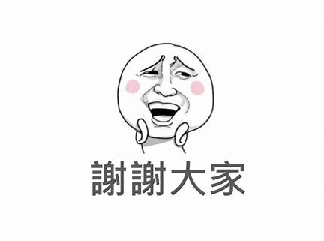
報告結束
謝謝大家

